Slide 1

Моя профессия – Моя гордость
Электромонтажник

Slide 2
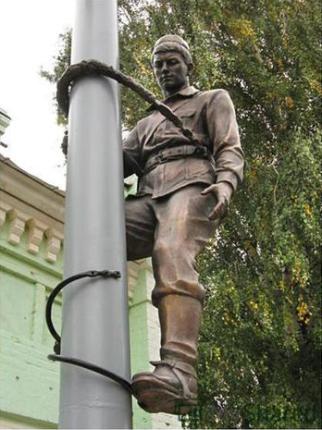
Немного истории.
Данная профессия возникла достаточно давно – в конце 19 столетия. В общем тогда, когда мир узнал об электрической энергии. Когда возникли электростанции, появилась необходимость в людях, которые могли бы контролировать оборудование, стоившее немалых денег.
Первые электрики появились в Англии и США. Немного позже электрики проникли и в Россию. В начале своего существования эта профессия была очень востребована. Ведь мало кто разбирался в сложных электроприборах.

Slide 3

Почему электромонтажник?
Среди бесчисленного выбора профессий, я остановился на электромонтажнике. С детства у меня было необычайное любопытство и тяга к познанию мира. Однажды я захотел узнать как горит лампочка и как работает телевизор. Родители ответили что это из за электричества, но после этого ответа сразу же возник новый вопрос «Что такое электричество?». На этот вопрос родители не могли дать точного ответа. Но моё любопытство было неунять таким ответом, я стал сам искать ответы на свои вопросы. В скором времени я узнал много нового, я не ожидал что есть много вещей тесно связанных с электричеством, в том числе и профессия.

Slide 4
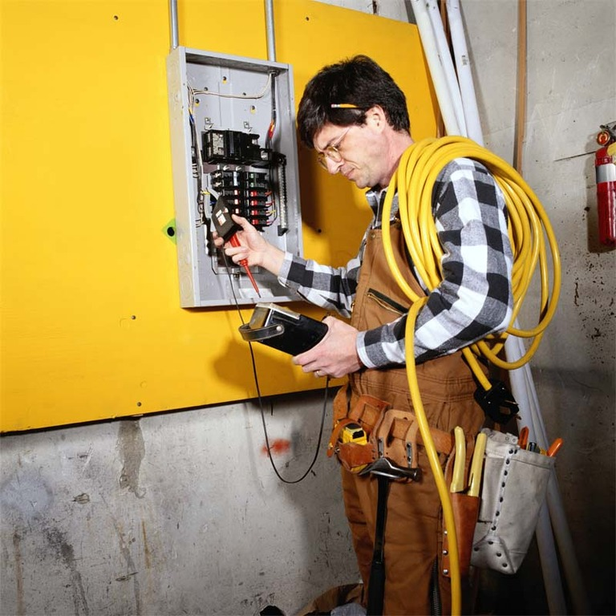
Чем занимается электромонтажник?
Электромонтажник – это рабочий который занимается прокладкой кабелей, ремонтом и установкой электрооборудования, обслуживает подстанции и обеспечивает подачу электричества на предприятия, больницы и жилые дома. Профессия электромонтажника - это профессия преимущественно умственного труда, которая в большей степени связна с приёмом и переработкой информации. В работе Электромонтажника важны результаты его интеллектуальных размышлений. Но, при этом, физический труд не исключается.

Slide 5
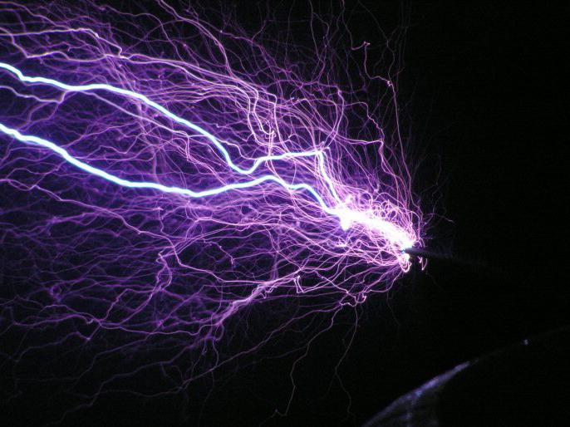
Особенности профессии
Особенностями этой профессии являются сами люди решившие пойти в электромонтажники. Для того чтобы работать в этой профессии она должна нравится человеку. Любая профессия трудоёмкая, но не любая опасна как работа электромонтажника. Человек работающий на этой профессии несёт ответственность за свою жизнь и жизни других людей, ведь неправильное обращение с электричеством может привести к тяжёлым последствиям.

Slide 6
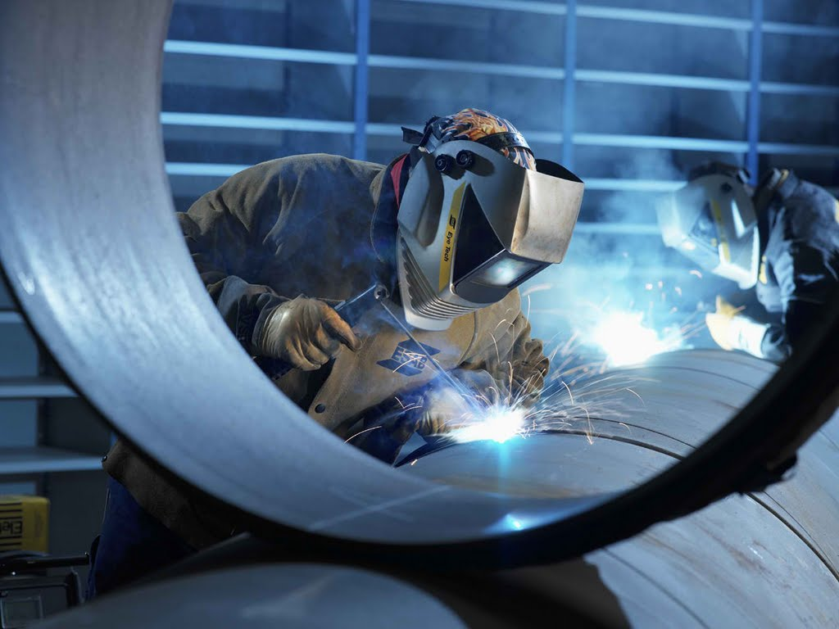
Особенности профессии
Также особенностью этой профессии является постоянный спрос на неё.
Ещё особенным является то что при карьерном росте электромонтажнику необходима универсальность, то есть кроме своей специальности человек должен владеть универсальными профессиональными умениями. Нередко на пути от второго к шестому разряду эти специалисты вынуждены приобрести навыки оператора, столяра, фрезеровщика и даже сварщика.

Slide 7
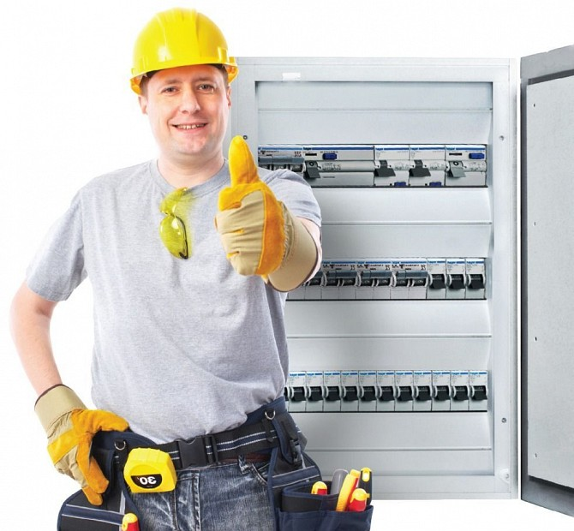
Заключение
В завершении хочется добавит что каждая профессия нужна, но выбор той самой профессии за которую вы будете гордиться остаётся за вами. Ведь возможно это выбор и вашей будущей жизни. Нужно выбрать то что вам действительно нравится и тогда ваша будущая работа будет радовать вас.

Slide 8
Спасибо за внимание!

